Slide 1
Essere o non essere?
Il discernimento nell’IC

Slide 2
Tre passaggi
La mappa
I sentieri
I segnali

Slide 3
1. La mappa
«Il regno di Dio è come un uomo che getti il seme nel terreno, e dorma e si alzi, la notte e il giorno; il seme intanto germoglia e cresce senza che egli sappia come» (Mc 4, 26-27).

Slide 4
1. La mappa
Discernere è avere la certezza che:
Dio continua «ad uscire e a gettare semi» della sua parola senza fare selezione preventiva di terreni: strada, terreno sassoso, rovi, terreno buono (cfr Mc 4,1-9).
DISCERNERE LA POTENZA MISTERIOSA DI DIO

Slide 5
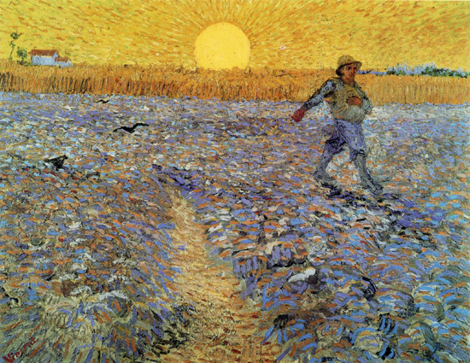

Slide 6
1. La mappa
DISCERNERE È
Non risvegliare la fede, ma risvegliarsi alla fede che Dio misteriosamente continua a mettere nel cuore di ciascuno, precedendoci con la sua azione (cfr. IG, 10)

Slide 7
1. La mappa
La catechesi
«Quali percorso prende Dio per incontrare gli uomini e le donne di questo millennio e per farli nascere alla sua vita? E quindi cosa chiede alla chiesa di cambiare, per assecondare quell’incontro?».
H. Derroitte

Slide 8
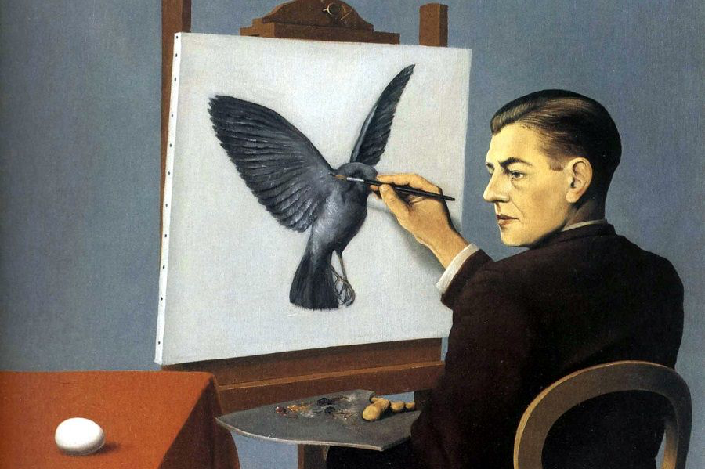

Slide 9
1. La mappa
La chiesa: comunità dei credenti
“Se realmente crediamo nella libera e generosa azione dello Spirito, quante cose possiamo imparare gli uni dagli altri! Non si tratta solamente di ricevere informazioni sugli altri per conoscerli meglio, ma di raccogliere quello che lo Spirito ha seminato in loro come un dono anche per noi” (EG, 246).

Slide 10
1. La mappa
La chiesa comunità è sollecitata
a mostrare un volto inclusivo
a diventare una comunità aperta e prossima
ad essere capace di incontrare l’umanità tutta nel segno della reciprocità

Slide 11
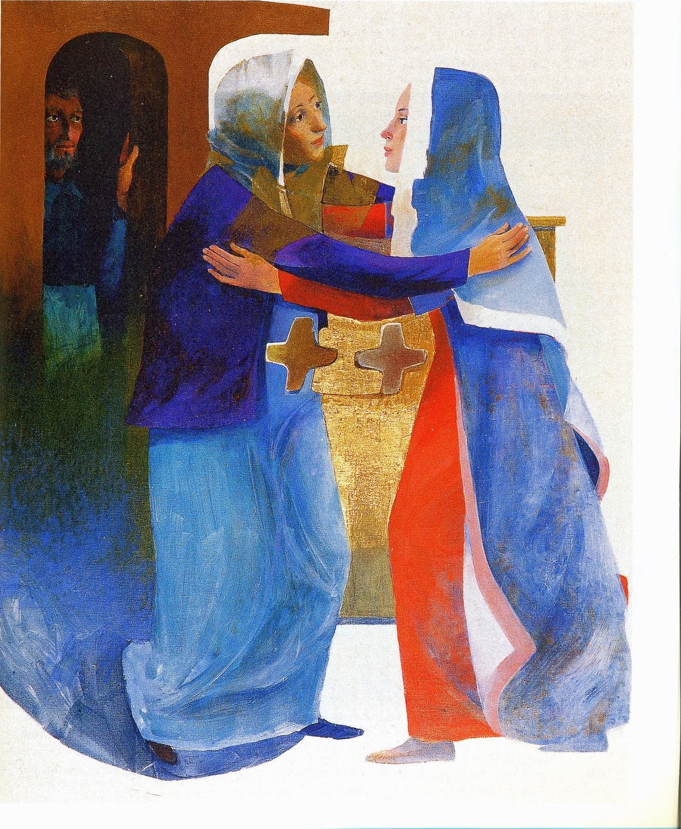

Slide 12
1. La mappa
I catechisti
Diaconi dello spirito (cf EG, cap V) e rabdomanti nella vita
Aperti all’imprevedibile dei «chiari di bosco» (M. Zambrano)
traghettatori

Slide 13
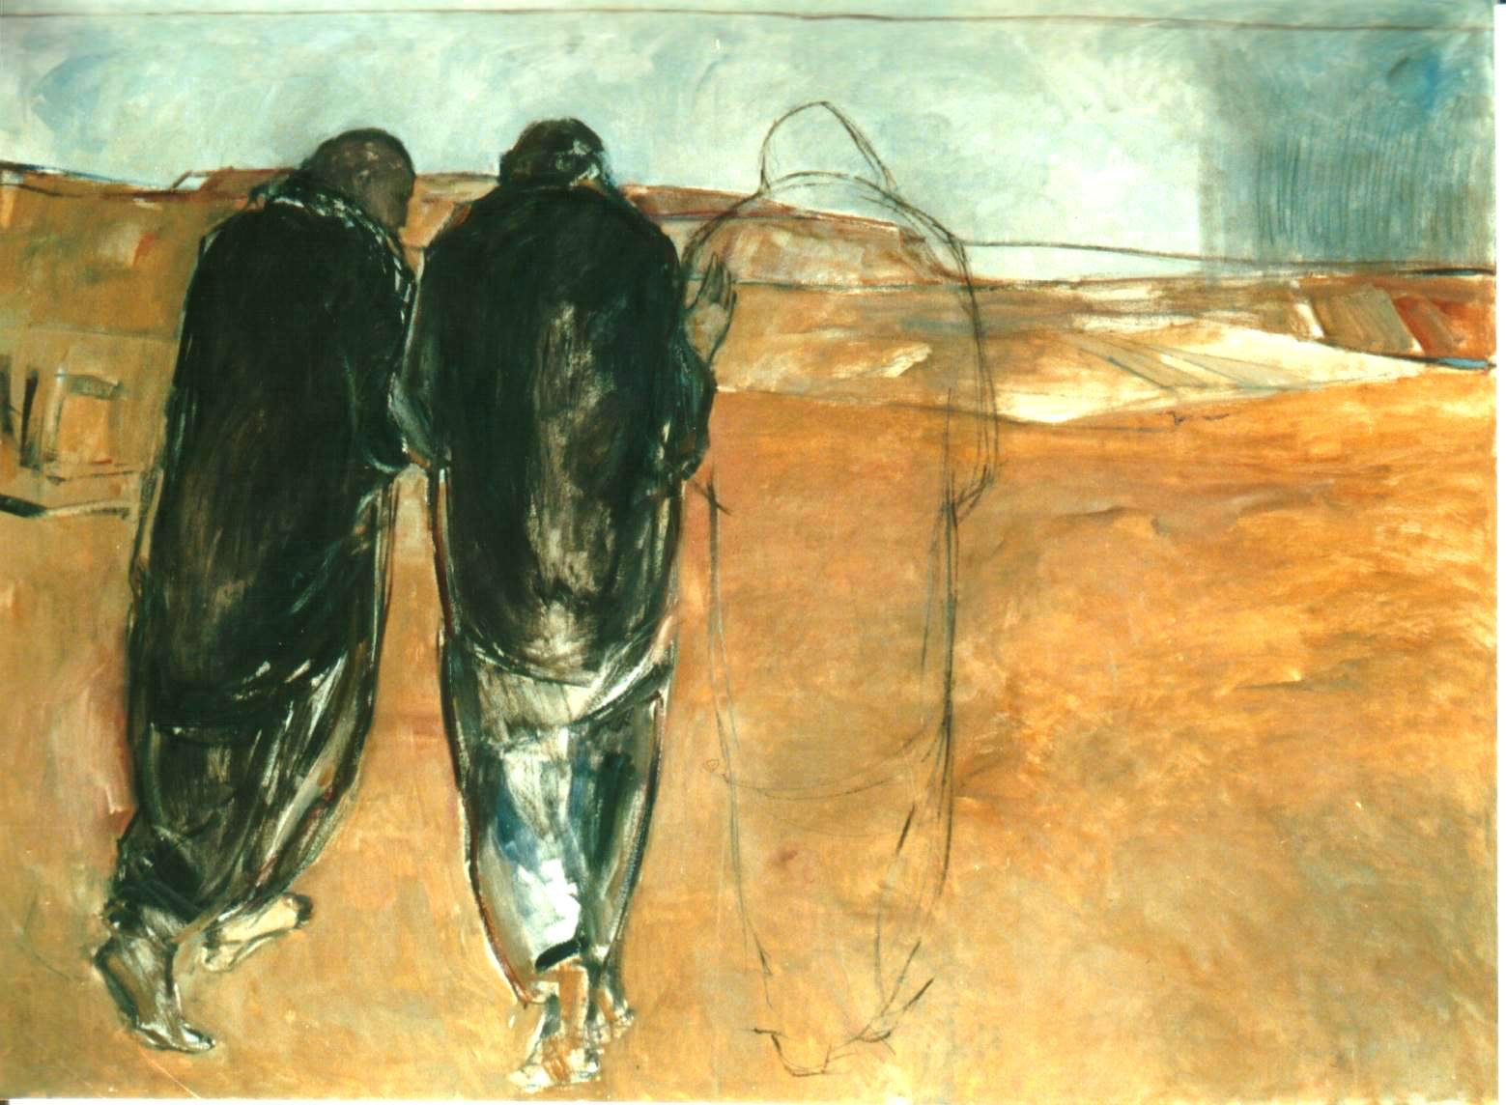
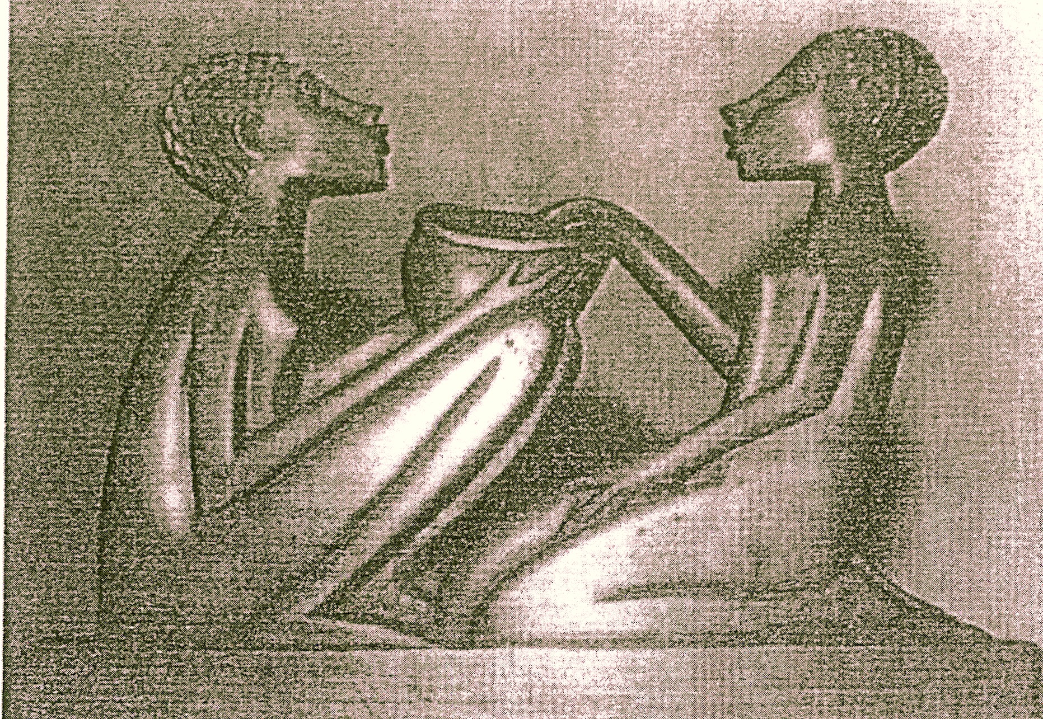

Slide 14
2. I sentieri
Credo in un solo Dio, Padre onnipotente Creatore del cielo e della terra, di tutte le cose visibili e invisibili.
Credo in un solo Signore, Gesù Cristo, Unigenito Figlio di Dio, nato dal Padre prima di tutti i secoli: Dio da Dio, Luce da Luce, Dio vero da Dio vero, generato, non creato, della stessa sostanza del Padre; per mezzo di Lui tutte le cose sono state create. Per noi uomini e per la nostra salvezza discese dal cielo, e per opera dello Spirito Santo si è incarnato nel seno della Vergine Maria e si è fatto uomo. Fu crocifisso per noi sotto Ponzio Pilato, morì e fu sepolto. Il terzo giorno è risuscitato, secondo le Scritture, è salito al cielo, siede alla destra del Padre. E di nuovo verrà, nella gloria per giudicare i vivi e i morti, e il suo regno non avrà fine.
Credo nello Spirito Santo, che è Signore e dà la vita, e procede dal Padre e dal Figlio. Con il Padre e il Figlio è adorato e glorificato, e ha parlato per mezzo dei profeti.
Credo la Chiesa, una santa cattolica e apostolica. Professo un solo Battesimo per il perdono dei peccati. Aspetto la risurrezione dei morti e la vita del mondo che verrà. Amen.
scoperta
esposizione

Slide 15
2. I sentieri, luoghi del discernmento
La storia (struttura narrativa)
Le relazioni (struttura relazionale)
La testimonianza gratuita per tutti (struttura testimoniale)

Slide 16
3. I segnali
COSA È E COSA NON È DISCERNIMENTO
non è un esame,
non è la verifica finale ma è accompagnare lungo tutto il cammino
è una questione spirituale ed esistenziale.

Slide 17
3. I segnali
CHI LO FA E PERCHÉ?
I ragazzi, ma anche loro famiglie e le loro figure di accompagnamento (comunità, catechisti)
Per ascoltare la volontà di Dio
per riconoscere le tracce di Dio nella storia concreta
Rispettando la liberà di ciascuno

Slide 18
3. I segnali
COME?
Nella preghiera
Nell’ascolto della vita dell’altro
Nel dialogo con le famiglie e con i ragazzi (conoscenza)
Nell’accompagnare e sostenere alcune scelte concrete di ordine morale: alcuni impegni concreti che ci si può prendere

Slide 19
3. I segnali
CRITERI DI DISCERNIMENTO: INDICATORI (Cfr Nota 2)
Ascolto della parola;
Accettazione comportamenti evangelici
Modalità di partecipazione ad alcune celebrazioni liturgiche
Collaborazione di alcuni momenti della vita della comunità
Capacità di espressione pubblica della fede
Annuncio e testimonianza del Vangelo

Slide 20
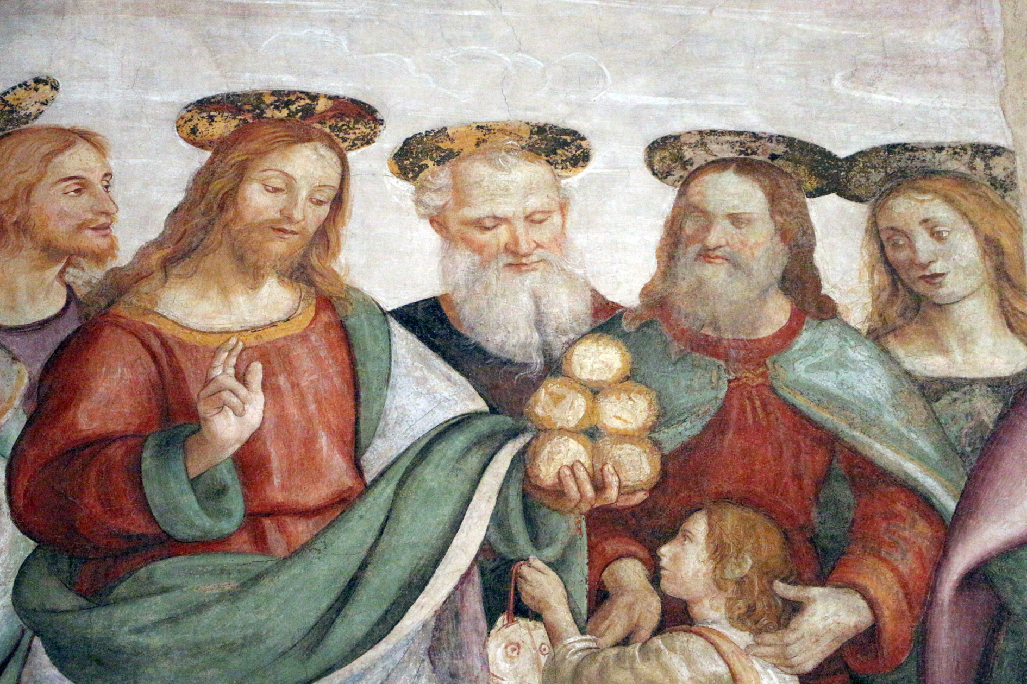
Raffaellino del Garbo, La condivisione dei pani e dei pesci, 1503,
Firenze, convento di S. Maria Maddalena de' Pazzi

